Slide 1
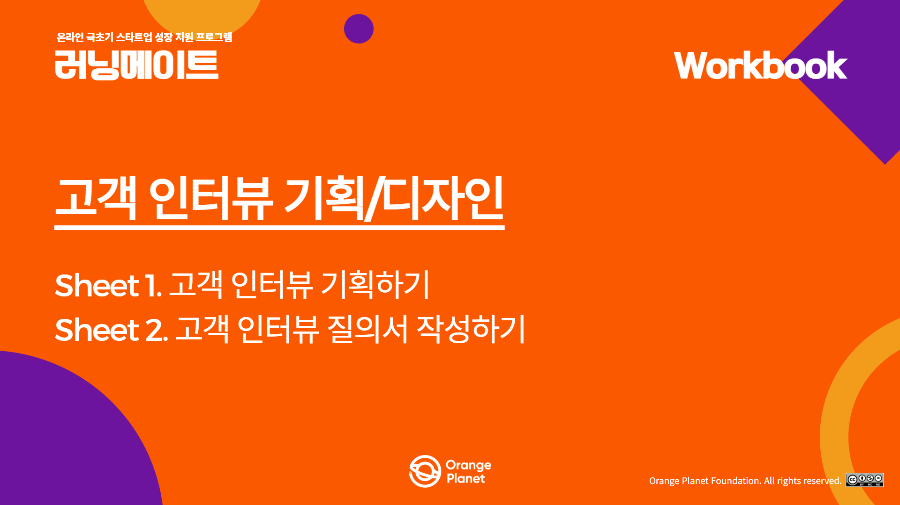

Slide 2
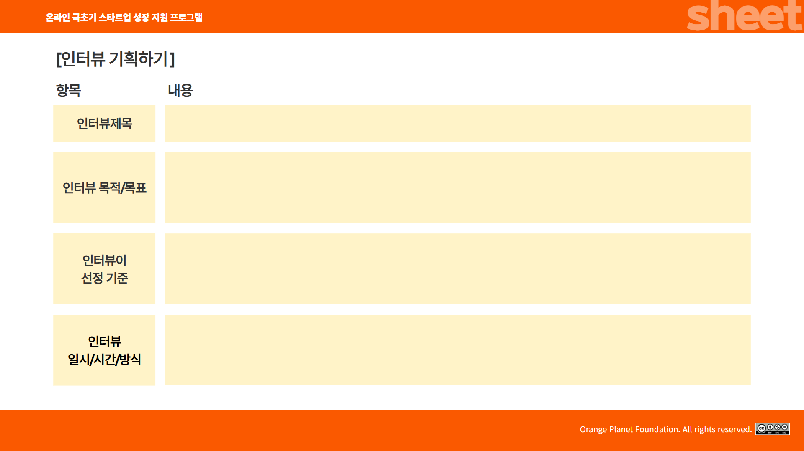
아침을 지배하는 습관 : 기상 직후 스마트폰 사용이 하루에 미치는 영향
소비자는 기상 직후 스마트폰 콘텐츠 소비를 루틴 지연의 문제로 인식하고 있는지 탐색
그 행동이 감정적 비용(후회, 무기력)이나 실질적 손해(지각, 일정 지연 등)를 일으키는지 탐색
문제 해결을 위해 기존에 어떤 행동을 했는지 (앱, 명상, 알람 등) 탐색
그 시도들이 왜 실패했는지, 불만족 지점은 어디였는지
돈을 쓰거나 시간/행동을 투자한 적이 있는지 여부
웨어러블 디바이스에 익숙하고 자기관리 의지가 있는 20~39세
평일 아침 7~9시 사이 스마트폰 콘텐츠 소비 경험 보유
기상 후 콘텐츠 소비로 인해 다음 루틴(출근/운동 등)이 미뤄진 경험 보유
명상 앱, 루틴 앱, 알람 앱 등 사용 경험 보유 (그 외 독서, 시간관리 서적 등 다양한 시도 경험 보유
대면 / 통화로 진행
질문지를 미리 만들어 20~30분 동안 심층 인터뷰 진행
5/2~5/3 각 1명 씩 진행 예정

Slide 3
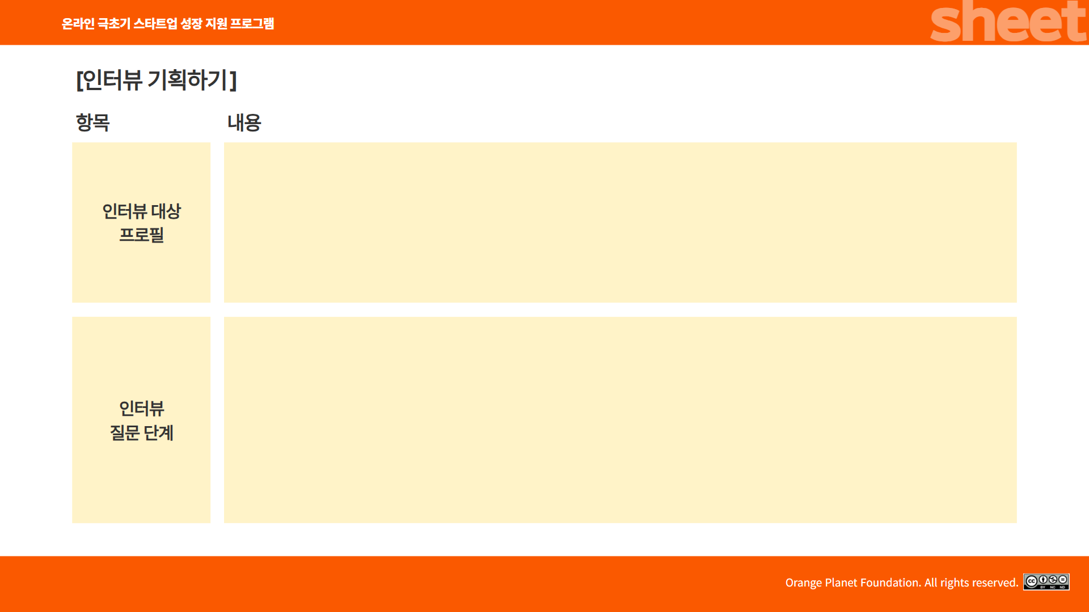
나이 : 30대 초반 여성 / 20대 후반 남성
직업 : 사업운영 / 개발자
주 사용 서비스 : 유튜브, 웹툰, 블로그 등
행동 패턴 :
- 아침 기상 후 즉시 스마트폰 확인 -> 유튜브, 웹툰, 블로그 진입
- 알람 미션, 단어 게임, 밴드 인증 등 다양한 루틴 도구 써본 경험 있음 하지만 지속 실패
심리적 특성 :
- 늘 더 잘 살고 싶다는 욕구를 가짐, ‘하루의 질적 손실＇에 민감
4. 행동 기반 검증 / 지불 경험
기상 직후 시간을 더 잘 활용하려고 돈이나 시간을 투자해보신 적이 있으신가요?
어떤 서비스나 콘텐츠에 실제로 지불해보신 적이 있다면 어떤 조건이었나요?
반대로 그런 서비스에 대해 망설였던 이유는 어떤 것이었나요?
이 문제를 주변 사람도 겪고 있다고 느끼신 적 있으세요?
루틴 개선 관련해서 친구에게 추천하거나 이야기해본 적이 있으세요?
5. 디바이스 수용성
생각 전환을 위해 어떤 행동을 시도해보신 적 있으세요?
혹시 뇌파나 뇌 상태를 측정하는 웨어러블 기기를 들어보셨거나 사용해본 적 있으신가요?
머리에 가볍게 쓰는 장치를 아침에 착용해야 한다면, 어떤 점이 가장 불편하거나 걱정되실 것 같으세요?
이런 기기를 포함해서 월 11,000원에 24개월 약정으로 제공된다고 하면, 가격, 약정 기간, 기기 착용 등 중 어떤 부분이 가장 고민되실까요?
1. 아이스브레이킹, 콘텐츠 소비가 습관이자 자동반응인지 파악
요즘 평일 아침 루틴은 어떻게 시작되세요?
보통 몇시에 일어나고 기상 직후에는 무엇을 하시나요?
(스마트폰 언급시) 어떤 앱이나 콘텐츠를 자주 보시나요?
2. 문제 경험 탐색
기상 후 스마트폰을 사용할 때, 다른 일정이 밀린 적이 있었나요?
그럴 때 어떤 감정이 드셨나요?
그 상황이 반복될 때 본인이 느끼는 감정이나 변화는 뭐였나요?
이로 인해 일정이 밀리거나 지각한 경험이 있으신가요?
3. 기존 대안 탐색
아침 루틴을 개선하려고 시도해본 게 있으세요? (앱, 알람, 명상, 책 등)
어떤 앱이나 방법을 써보셨나요? 기억에 남는 게 있다면요?
그런 앱이나 방법을 써보셨을 때, 어떤 점이 도움이 되었고, 어떤 점이 아쉬웠나요?

Slide 4
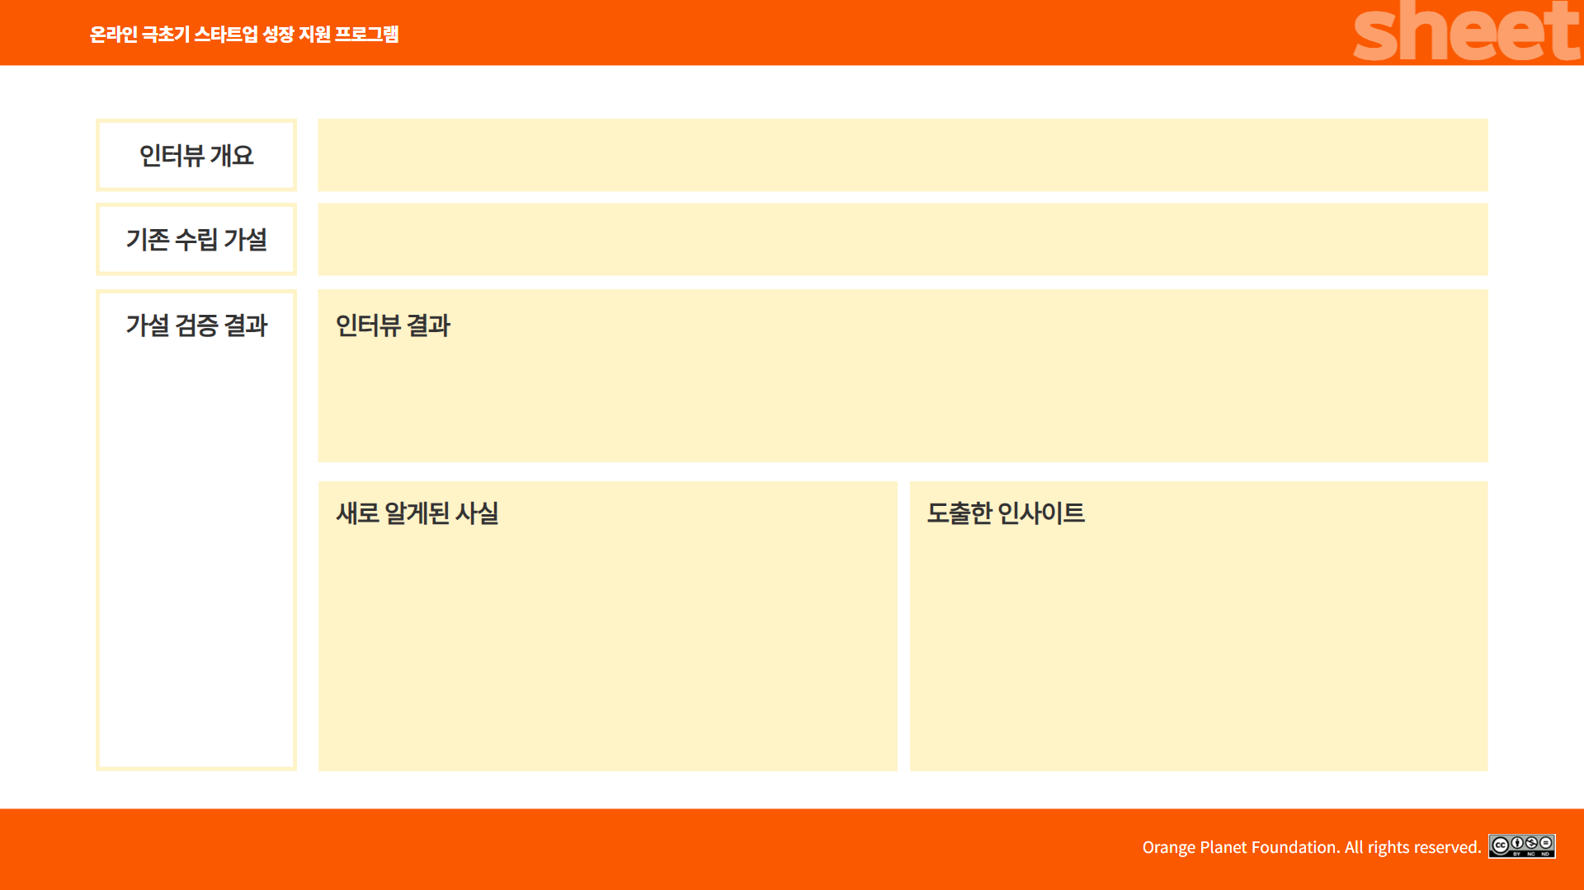
2025.05.02~2025.05.03 / 2명 / 대면 1인, 전화 1인 진행
기상 직후 스마트폰 콘텐츠 소비로 인해 아침 루틴이 지연된 경험이 있는 MZ세대 중, 최소 60% 이상은 이 문제를 해결하기 위해 기존 솔루션(앱)을 시도해본 경험이 있으며, 그 중 40% 이상은 뇌파 기반 웨어러블 디바이스와 함께 제공되는 맞춤형 루틴 서비스에 24개월 약정 월 11,000원 이상 지불할 의향이 있다고 답할 것이다.
기상 직후 스마트폰 콘텐츠 소비 등으로 인해 하루 일과가 지연된 경험이 있는 MZ세대는 이 문제를 해결하기 위해 기존 솔루션(앱)을 시도해본 경험이 있음 (2명 모두 후회, 시간 낭비, 무력감을 반복적으로 표현)
뇌파 기반 웨어러블 디바이스에 대한 수용성은 부합했지만 24개월 약정, 월11,000원 수용 여부에 기기 미사용 상태에서의 약정 부담을 부담으로 느낌 (가설 수정 필요)
2명 모두 ‘제 시간에 일어나지 못하는 문제’보다 ‘아침 기상 이후 시간을 잘 활용하지 못하는 문제‘ 에 대해 주변 사람들이 공통적으로 겪고 있는 문제라고 말함
2명 모두 보다 ‘아침 기상 이후 시간을 잘 활용하지 못하는 문제’를 해결하기 위해 앱 뿐만 아니라 미라클모닝, 아침 먹기, 도시락 만들기, 운동 등 생산적 활동을 더 많이 시도해본 경험이 있으며, 주변 사람에게 많이 추천함
2명 모두 기기 미사용 상태에서 24개월 약정, 월 11,000원에 부담을 느낀다고 표현
월 11,000원 24개월 약정은 현재 뇌파 측정 상용품 약 20만원을 기준으로 가설을 세웠는데 2명 모두 가격에 부담을 느껴 현재 상용품 대비 저렴한 기기 제작 단가 도출이 필요
2명의 인터뷰이 모두 사용해보지 않은 기기라 표현하여 기기 무료 체험 or 무료 서비스 사용자 중 우수 사용자를 선별하여 무료 기기 지급 등의 이벤트 기획 필요

Slide 5


